Slide 1
A Simple Compiler Project
第 5 組
組長：
  102321033 陳玟伶 資工四
    P1.P2.P4答題、P3.P4.P5程式撰寫、統整繳交（40%）
組員：
  102321056 劉永上 資工四
    P1.P2.P4核對、 P4程式撰寫（20%）
  102321006 陳楷杰 資工四
    P1.P2.P4核對、 P3程式撰寫（20%）
  102321049 李建希 資工四
    P1.P2.P4核對、 P5程式撰寫（20%）

Slide 2
A Simple Compiler Project
Grammar & Lexical Tokens & Test Data
P1 - Parse Tree
P2 - Left Recursion
P3 - Recursive Descent Parser
P4 - Lexical Analyzer
P5 - Infix to Postfix

Slide 3
Grammar (1) - CFG
Given the following grammar, G0, complete the following Q&A’s, and Program Projects.
  expr → rel = expr
  | rel
  rel → rel < add
  | rel <= add
  | add
  add → add + term
  | term
  term → term * factor
  | factor
  factor → ( expr )
  | num | id

Slide 4
Grammar (2) – Lexical Tokens
The lexical token id can be expressed as
  [a-zA-Z][a-zA-Z_0-9]*
and num can be expressed as
  num → digit+ ( . digit+ )? ( E(+|-)? digit+)?
  digit → [0-9]

Slide 5
Test Statements
The following statements (including spaces & comments), s1~s4, will be used as test data: (not necessarily legal)
  (s1) a = b + c * d
  (s2) day = (1461*2) + 4.5 + (153*6+2) < 5 + 3
  (s3) 123 = (123 +* 4 ) 5 * 6
  (s4) a + 3 < 4 = p * qq <= 9 /* this is wired */

Slide 6
P1: Syntax/Parse Tree
Draw the parse trees for statements s1~s4, according to grammar G0. For illegal statements, draw the most likely correct trees for them and link missing or inserted tokens with dash edges.
Ans:
  page.6: S1
  page.7: S2
  page.8: S3
  page.9: S4

Slide 7
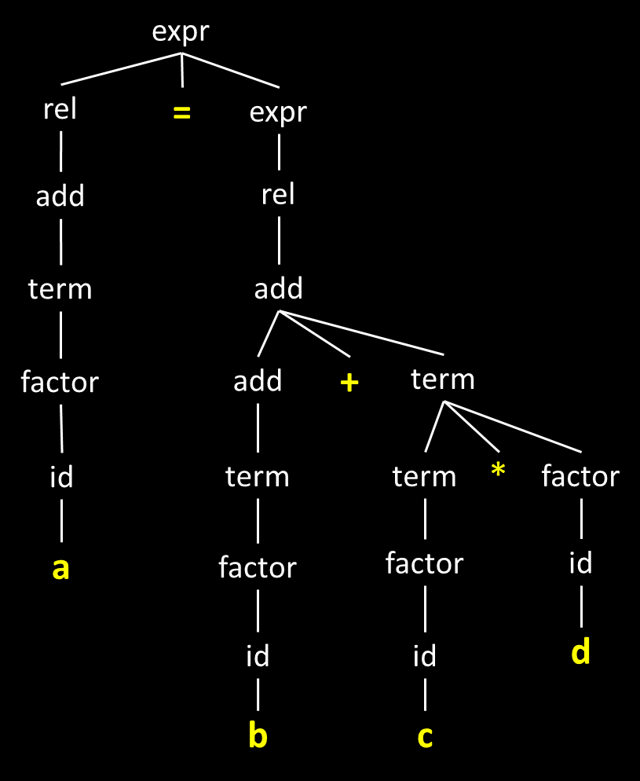
(s1) a = b + c * d
Ans:
此 statement 合法
參考來源：
課程PPT (02) page.25-27
Parse Tree (concrete syntax tree)

Slide 8
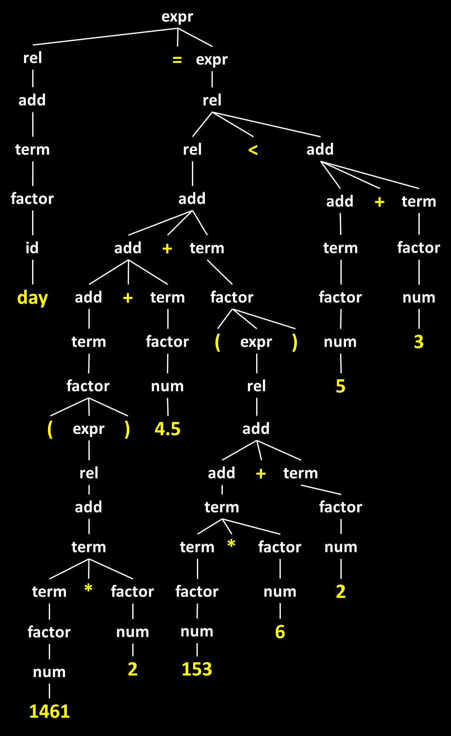
(s2) day = (1461*2) + 4.5 + (153*6+2) < 5 + 3
Ans:
此 statement 合法
註：因受限於PPT顯示大小，
故部分答案比例較小，敬請見諒。
若需瀏覽大圖，已附於資料夾內！

Slide 9
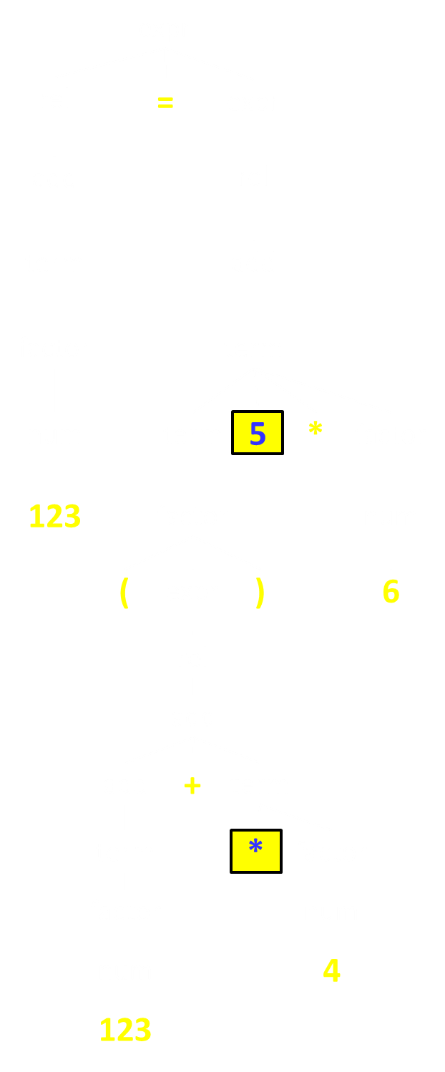
(s3) 123 = (123 +* 4 ) 5 * 6
Ans:
此 statement 不合法，
Error Recovered 後的 statement :
123 = (123 + 4) * 6
Error, skip * and 5 .
( panic mode )
虛線和黃框為skip的tokens.
改寫方式參考來源：
課程PPT(04) page.108.114 及 中文課本page.4-6
[ Parse Tree - Error Recovered ]

Slide 10
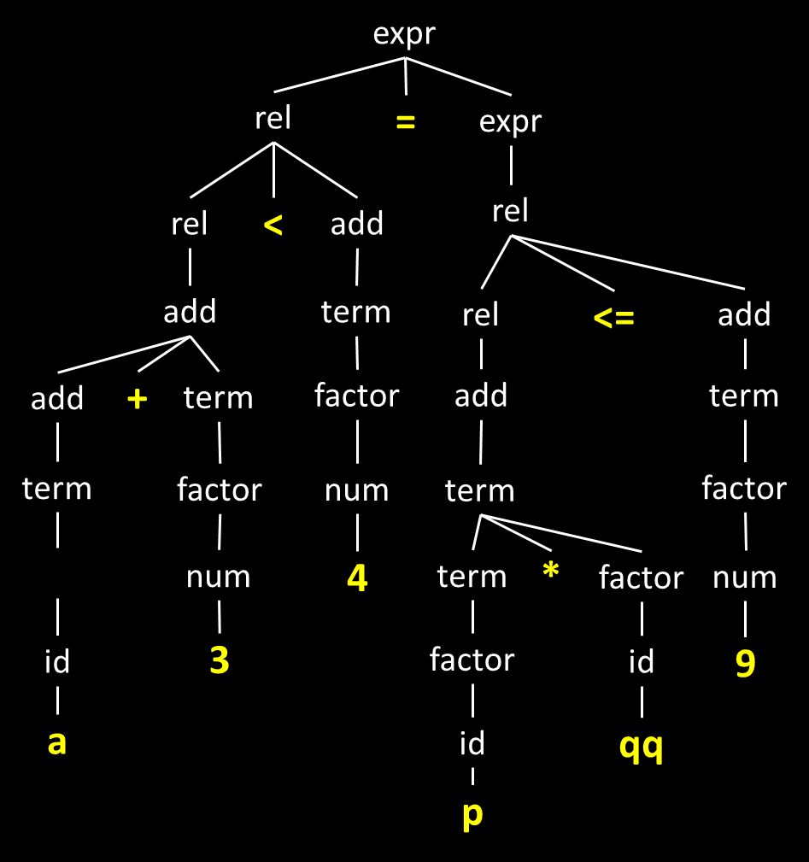
(s4) a + 3 < 4 = p * qq <= 9 /* this is wired */
Ans:
此 statement 合法
※註解在lexical analysis
時就被濾掉了
參考來源：
中文版課本page.3-3說明

Slide 11
P2. Left-Recursion
Re-write the above grammar to eliminate left recursion. (Call this grammar G1)
Ans:
  page.11: Eliminate left recursion (G1)

Slide 12
P2. Eliminate left recursion (G1)
Ans:
  expr → rel = expr
  | rel
  rel → add rel’
  rel’ → < add rel’
  | <= add rel’
  | 𝜀
  add → term add’
  add’ → + term add’ | 𝜀
  term → factor term’
  term’ → * factor term’ | 𝜀
  factor → ( expr )
  | num | id
A → β₁ A' | β₂ A' | ... | β_{n} A'
A' → α₁ A' | α₂ A' | ... | α_{m} A' | ε
參考來源：
課程PPT(04) page.69-71 及 中文課本page.4-22.23
[ Direct/Immediate Left Recursion ]

Slide 13
P3. Recursive Descent Parser
Write a recursive descent parser for the above right recursive grammar, G1.
  Use the nextToken() function of lexical analyzer for accessing tokens.
(1) explain your design (2) test it on s1~s4 (3) try to do as much as possible for illegal statements (4) more on your program documents…
Ans:
  P3(1) - page.14: 程式環境說明
  - page.15: 設計概念與簡要功能說明
  P3(2) - page.16~19: S1~S4
  P3(3) - page.20: 自訂測資 (illegal statements)
  P3(4) - 其他詳細程式說明，附於程式檔(第五組P3_Parser_v1.cpp)內

Slide 14
P3(1). Recursive Descent Parser (program)
IDE: Microsoft Visual Studio 2010 / C++
programing language: C++
execution: 若輸入0時結束程式
詳細模組說明 : 附於程式檔案(第五組P3_Parser_v1.cpp)開頭
執行畫面截圖 : 含S1~ S4及自訂測資之部分分析過程與結果
詳細輸出檔案 : 受限篇幅，故完整過程另附檔案(P3_testcase_output.txt)
輸出格式 :
  [Matching] 分析進度
  (token) Matched
  Production Rule
  Success/ Failed
  [Syntax Error]…Parsing stop at…
備註 : 本程式以P4程式為基底撰寫改版，為因應功能而有所更動

Slide 15
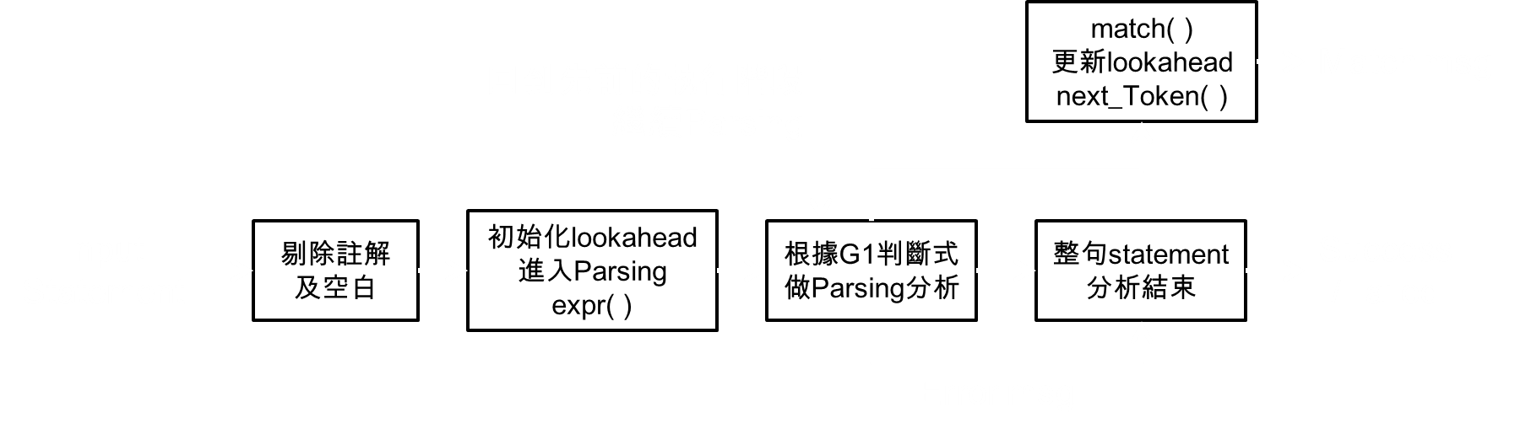
P3(1). Recursive Descent Parser (program)
簡要設計概念 :
模組功能 :
  Parsing：根據消除left recursion後的G1文法建構判斷式，
  分析輸入的statement是否合法(Output)
  next_Token()：呼叫P4的Lexical Analyzer提取下一個token
  match()：比對當前token是否正確，並呼叫next_Token()提取下個token
  若遇到不合法情況，會結束Parsing，並印出當前執行階段
  [同於P4程式]提取token時會做初步的syntax error回報(Regular expression)
開發過程參考來源：
課程PPT(02) page.68-70及 中文課本 Ch2.4.2

Slide 16
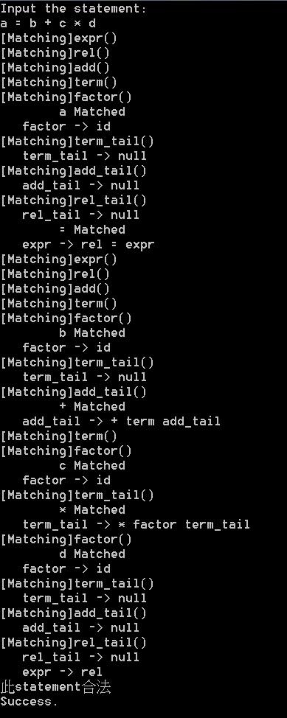
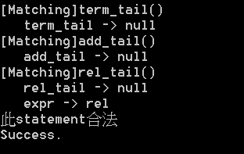
P3(2). Recursive Descent Parser (program)
  (s1) a = b + c * d
執行結果: Success
(節錄自完整執行過程)

Slide 17
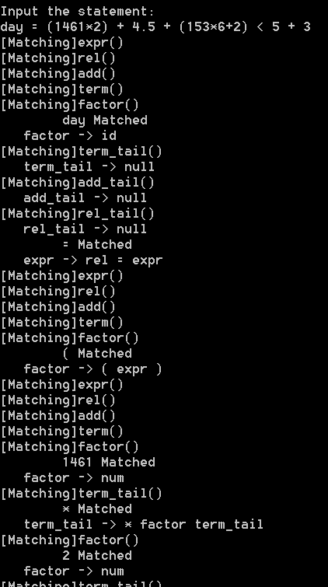
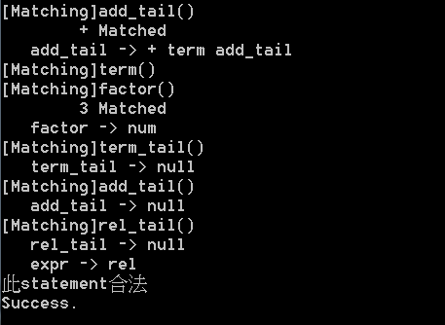
P3(2). Recursive Descent Parser (program)
  (s2) day = (1461*2) + 4.5 + (153*6+2) < 5 + 3
執行結果: Success
(節錄自完整執行過程)

Slide 18
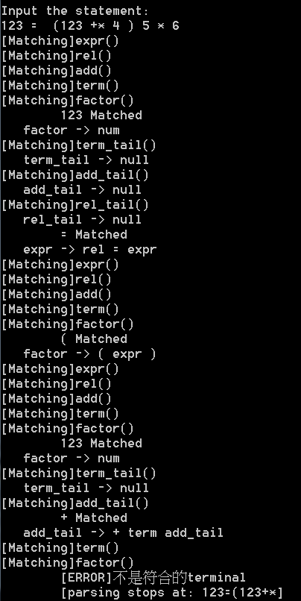
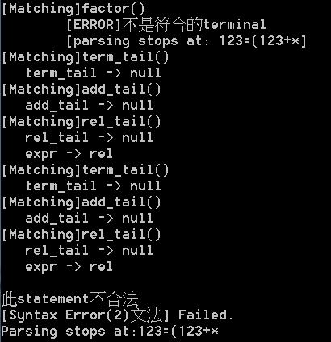
P3(2). Recursive Descent Parser (program)
  (s3) 123 = (123 +* 4 ) 5 * 6
執行結果: Failed
(節錄自完整執行過程)

Slide 19
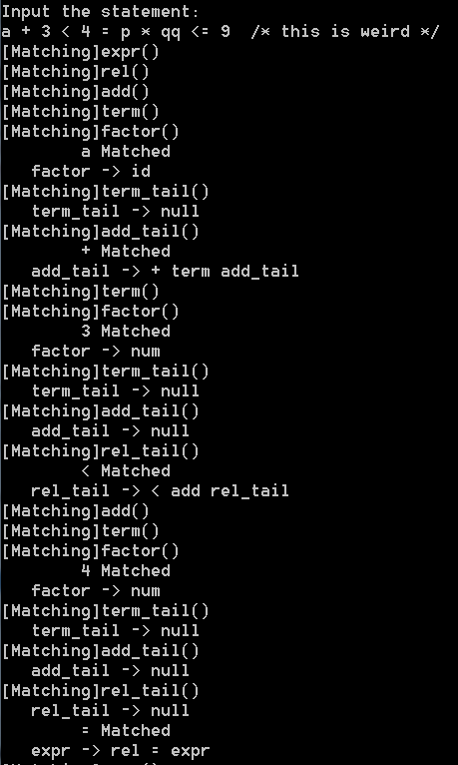
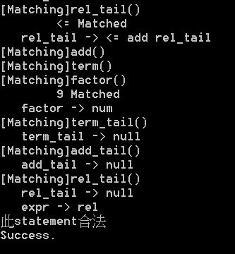
P3(2). Recursive Descent Parser (program)
  (s4) a + 3 < 4 = p * qq <= 9 /* this is wired */
執行結果: Success
(節錄自完整執行過程)

Slide 20
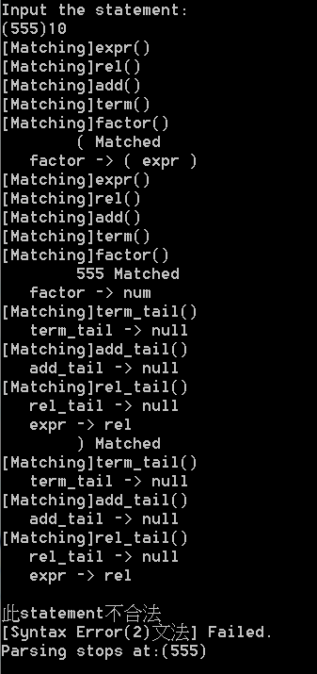
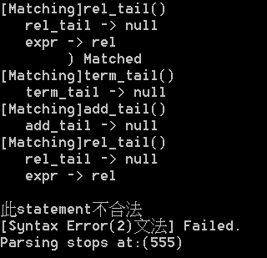
P3(3). Recursive Descent Parser (program)
(自訂測資 ) (555)10
執行結果: Failed
(節錄自完整執行過程)

Slide 21
P4. Lexical Analyzer
Write a lexical analyzer for the above grammars, so a parser can call a nextToken() function to access next legal lexical token.
(1) draw & explain the finite state automata that you use
(2) and test it on s1~s4, by repeatedly calling nextToken to extract all tokens, and output both token types and lexemes.
Ans:
  P4(1) - page.22-23: Finite state automata
  P4(2) - page.24: 程式環境說明
  - page.25: 設計概念與簡要功能說明
  - page.26~29: S1~S4
  - page.30: 額外自訂測資 (功能 : 剔除雙斜線註解)
  - page.31: 額外自訂測資 (功能 : 簡易初步syntax error回報)

Slide 22
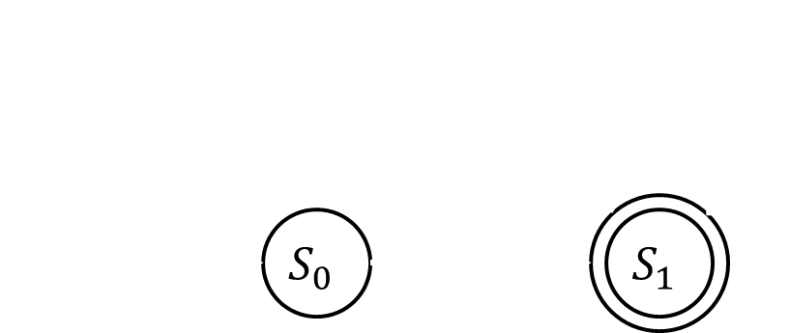
P4.(1) Finite state automata
Regular Expression for id:
  [a-zA-Z][a-zA-Z_0-9]*
  第一個字必定是字母( [a-zA-Z] )，後面允許接字母、底線及數字，也可以選擇不接( [a-zA-Z_0-9]* )
FA for id :
參考來源：
課程PPT(03) page.38 及 中文課本 Ch3.6
[ Finite Automata for the Lexical Tokens ]

Slide 23
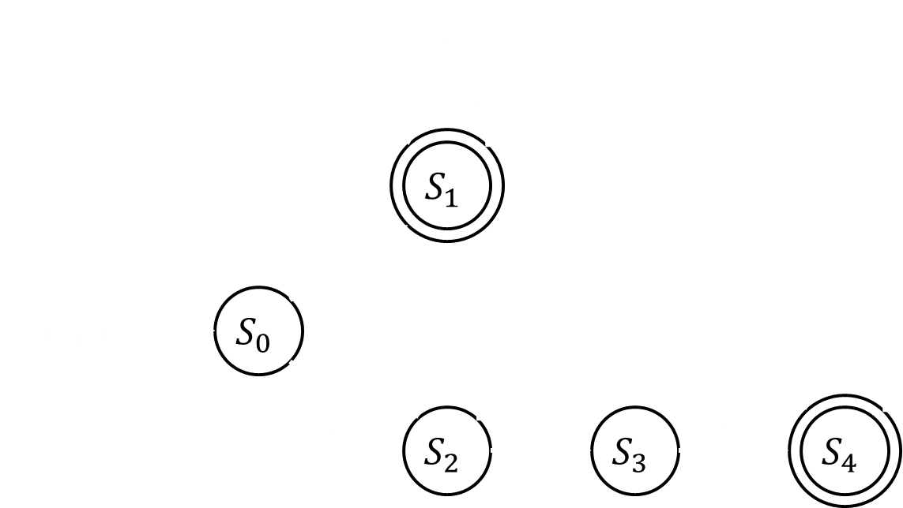
P4.(1) Finite state automata
Regular Expression for num:
  [0-9]+ ( \. [0-9]+ )?
  必須有一位以上(+)的數字( [0-9] )
  後面可能接一個小數點(\.)，而小數點後必定有一位以上(+)的數字( [0-9] )
FA for num :

Slide 24
P4.(2) Lexical Analyzer (program)
程式環境說明
  IDE: Microsoft Visual Studio 2010 / C++
  programing language: C++
  execution: 若輸入0時結束程式
  parameters: 無
  詳細模組說明 : 附於程式檔案(第五組P4_lexical analyzer_v1.cpp)開頭
  執行畫面截圖 : 含S1~ S4及自訂測資之各階段執行結果
  詳細輸出檔案 : 附於文字檔案內 (P4_testcase_output.txt)
  輸出格式 : <token type, lexeme>

Slide 25
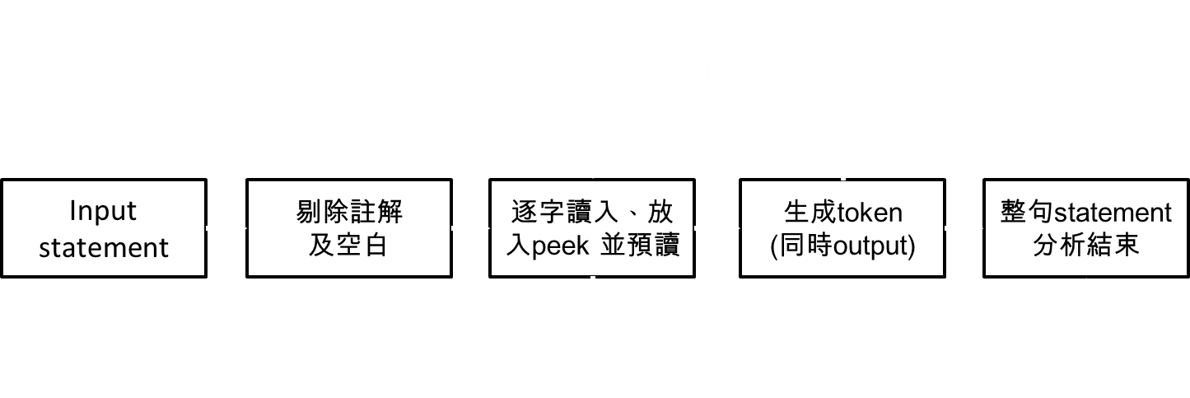
P4.(2) Lexical Analyzer (program)
簡要設計概念 :
模組功能 :
  Lexical Analysis : 讀取statement，判斷字元後生成token
  生成token : 輸出 token type 和 lexeme
  Main function內重複呼叫next_Token( )，直到整句statement分析結束
  剔除空白、巢狀註解、雙斜線註解
  以Regular Expression判別，做簡易的初步syntax error回報 (補充自訂測資)
開發過程參考來源：
課程PPT(02)page.101 及 中文課本 Ch2.6

Slide 26
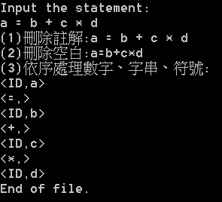
P4.(2) 執行畫面截圖
(s1) a = b + c * d

Slide 27
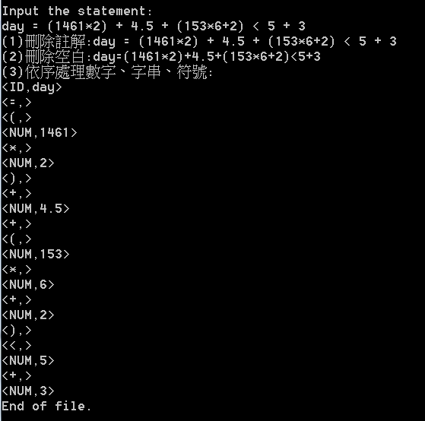
(s2) day = (1461*2) + 4.5 + (153*6+2) < 5 + 3

Slide 28
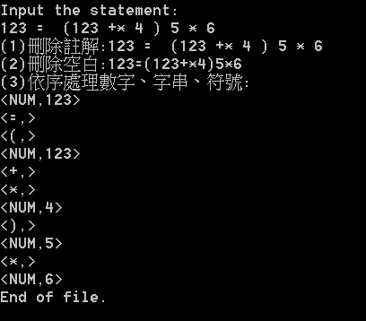
(s3) 123 = (123 +* 4 ) 5 * 6

Slide 29
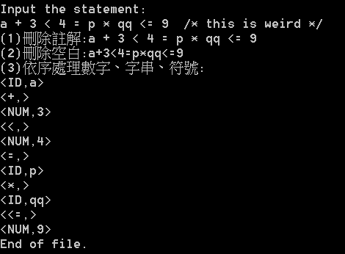
(s4) a + 3 < 4 = p * qq <= 9 /* this is wired */

Slide 30
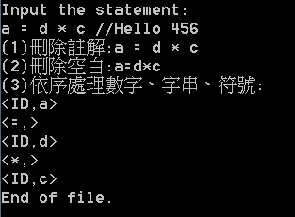
(額外自訂測資) a = d * c //Hello 456
功能說明：可剔除雙斜線的註解
  測資：//Hello 456 雙斜線後所有註解字串皆會被剔除

Slide 31
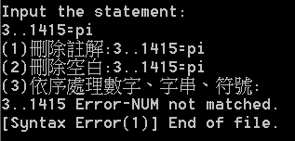
(額外自訂測資) 3..1415=pi
功能說明：簡易的初步Syntax Error回報
  測資：3..1415多了一個小數點，不符合num的正規表示法

Slide 32
P5. Infix to Postfix Conversion
Revise the parser (in P3) so it can produce the postfix form of the input. And test it on s1~s4.
Ans:
  P5(1) - page.33: 程式環境說明
  - page.34: 設計概念與簡要功能說明
  - 其他程式說明，附於程式檔(第五組P5_Postfix Conversion_v2.cpp)內
  P5(2) - page.35: S1
  - page.36: S2
  - page.37: S3
  - page.38: S4

Slide 33
P5. Infix to Postfix Conversion (program)
IDE: Microsoft Visual Studio 2010 / C++
programing language: C++
execution: 若輸入0時結束程式
詳細模組說明 : 附於程式檔案(第五組P5_Postfix Conversion_v2.cpp) 開頭
執行畫面截圖 : S1~ S4之執行結果
詳細輸出檔案 : 另附於檔案內(P5_testcase_output.txt)
輸出格式 :
  Success/ Failed
  Postfix form of the input
  Conversion stops at …
備註 : 本程式以P3程式為基底撰寫改版，為因應功能而有所更動

Slide 34
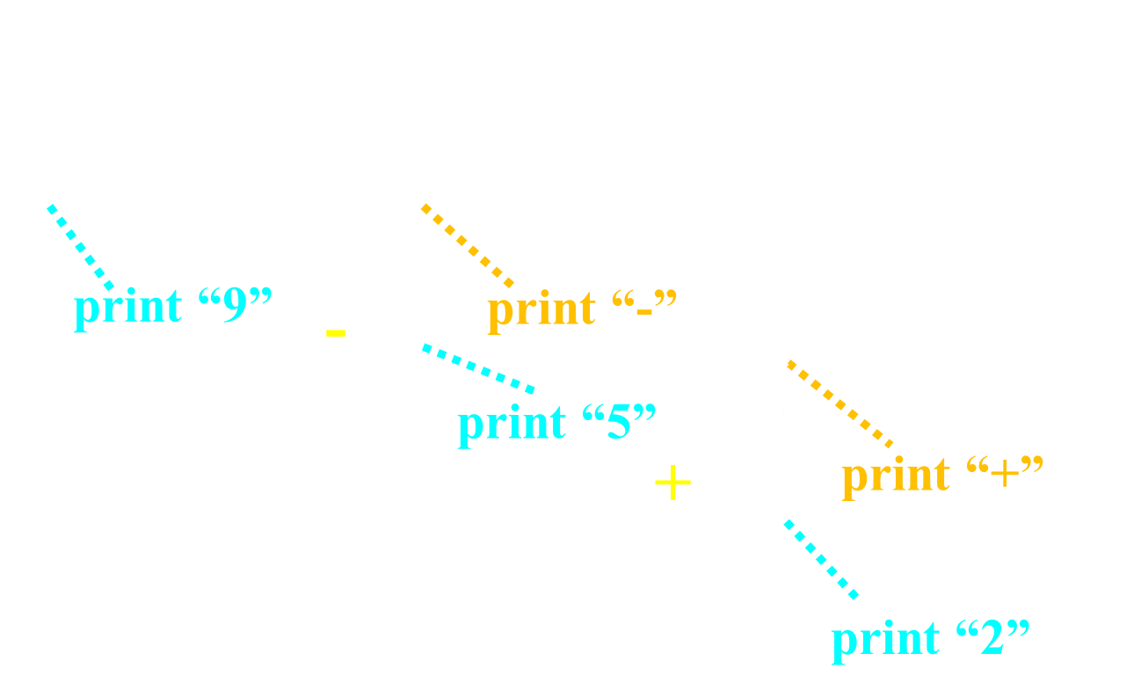
P5. Infix to Postfix Conversion (program)
簡要設計概念 :
  如右圖裡橘色部分所示
  依據G0原本action插入print “op” 的位置，
  修改G1連動時需插入print “op”的位置
模組功能 :
  [同於P3] Parsing、next_Token()：根據G1文法分析Input是否合法
  match()：若為token是num或id，則直接加入postfix form內
  Translation actions：若遇G1出現的運算符號，都在執行完該rule的下一個
  non-terminal後，再將符號加入postfix form
  Failed：結束Parsing和Conversion，並印出當前執行階段之postfix form
開發過程參考來源：
課程PPT(02.Hint)page.31-33 及 中文課本 Ch2.3.5

Slide 35
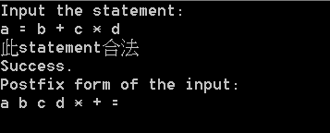
P5. Infix to Postfix Conversion (program)
(s1) a = b + c * d
執行結果: Success
Postfix : a b c d * + =

Slide 36
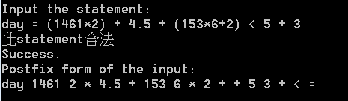
P5. Infix to Postfix Conversion (program)
  (s2) day = (1461*2) + 4.5 + (153*6+2) < 5 + 3
執行結果: Success
Postfix : day 1461 2 * 4.5 + 153 6 * 2 + + 5 3 + < =

Slide 37
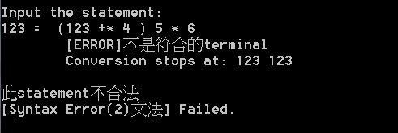
P5. Infix to Postfix Conversion (program)
  (s3) 123 = (123 +* 4 ) 5 * 6
執行結果: Failed
Conversion stops at : 123 123

Slide 38
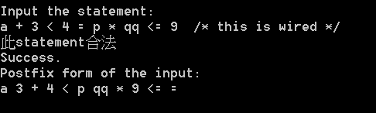
P5. Infix to Postfix Conversion (program)
  (s4) a + 3 < 4 = p * qq <= 9 /* this is wired */
執行結果: Success
Postfix : a 3 + 4 < p qq * 9 <= =

Slide 39
作業簡要說明
詳細說明請見 “Compilers.2017-02.Mid1+Mid2.Proj.Parser”

Slide 40
期限 & 評分
期限：一星期
  有問題者, 要求獲准後可延期
  可分組作答，至多四人一組 (特許狀況除外)
    各答案檔案封面需敘述各人(學號+姓名)負責部分及貢獻度
評分標準：
  (1) 正確性 (2) 程式 & 文件說明是否清楚易懂
  (3) 分組作答之份量是否與人數成比率 (4) 不要抄襲!!!

Slide 41
提交 (1)
提交：
  郵寄到以下帳號: compilers.shin@gmail.com
  使用以下標題: [Compilers-2017-02] MID1+MID2: Proj.Parser by YourName(s) (YourID(s)), Rev
    其中, YourIDs: 組員學號, YourNames:組員姓名, Rev: 版本 (v1, v2, …)
  自行備份以防郵件遺失.
    備份資料除移動到原機原磁碟的不同目錄外, 不得再做修改.
  同時, 上傳一份相同作業檔案, 到檔案伺服器
    * 伺服器網址: http://nlp.csie.ncnu.edu.tw/~shin/php/upl4.php

Slide 42
提交 (2)
提交：
  附件檔案命名原則: (以 .ppt 為例; .doc, .txt, .zip, … 原則相同)
    Compilers.2017-02.Mid1+2.Proj.Parser.YourIDs.YourNames.Rev.ppt
    其中, YourIDs: 組員學號, YourNames: 組員姓名, Rev: 版本 (v1, v2, …)
    也就是將題目檔名中的 YourIDs, YourNames 及 Rev 分別以組員的姓名、學號及版本取代即可.
    若多人一組, 由組長交寄即可

